Slide 1
工具操作教程
KDLP20/WCD
Prepared: Dylan Duan
Date:2019/11/15

Slide 2
Kafka
MQTT
ES
PuTTY
Filezilla
HeidiSQL
Everything Search
Intellij IDEA
Meven

Slide 3

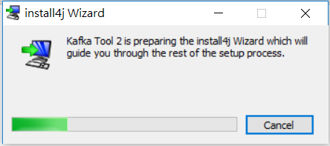
Kafka安装与配置连接
准备文件：
地址：\\10.62.170.5\kdlp00$\KDLP20\Training\tool
Kafka安装
Step1：双击Kafkatool_64bit.exe进行安装
等待加载

Slide 4
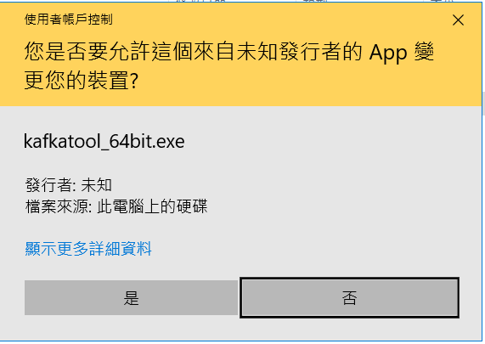
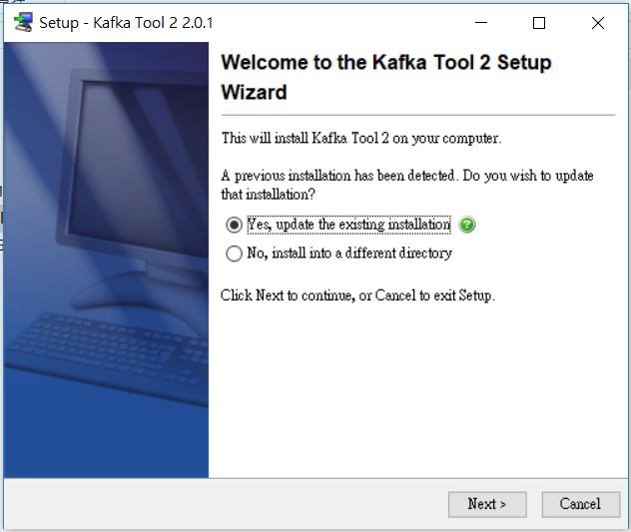
点击‘是’确认安装
选择“Yes”点击“next”进行下一步

Slide 5
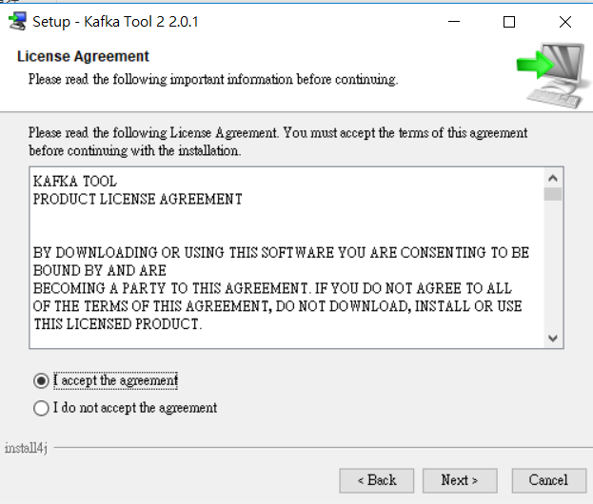
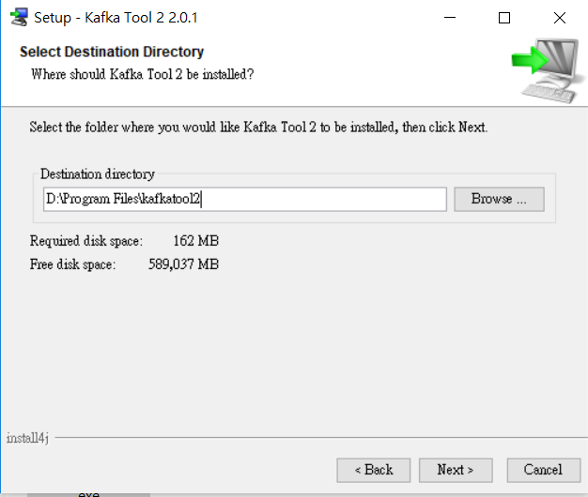
选择“accept”点击“next”进行下一步
变更安装目录，点击“next”进行安装

Slide 6
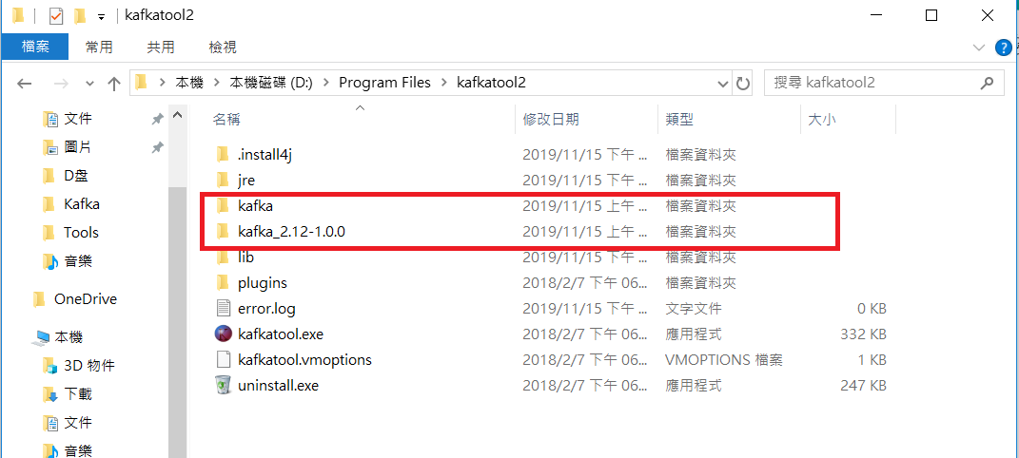
Step2：將kafka.7z、kafka_2.12-1.0.0.7z解压缩后copy到安裝目錄下

Slide 7
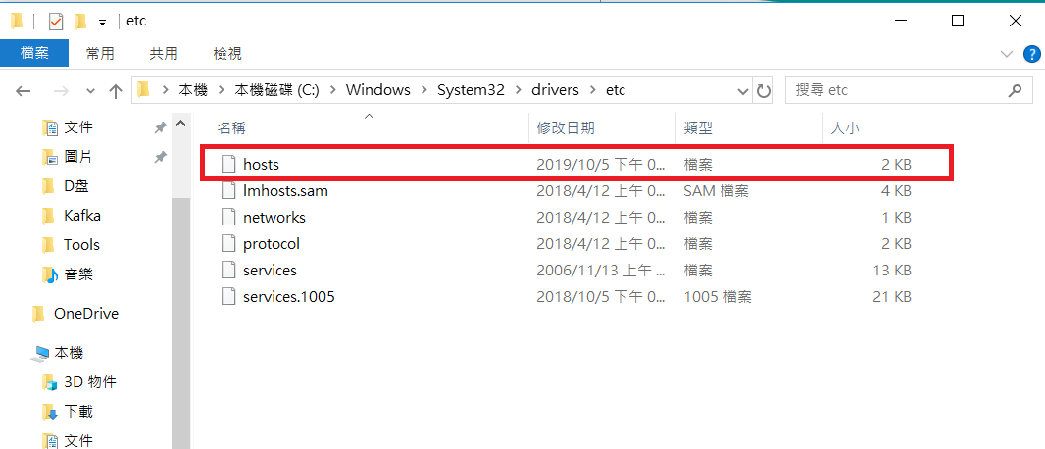
Step3：在 C:\Windows\System32\drivers\etc\hosts.txt 文件中配置host name

Slide 8
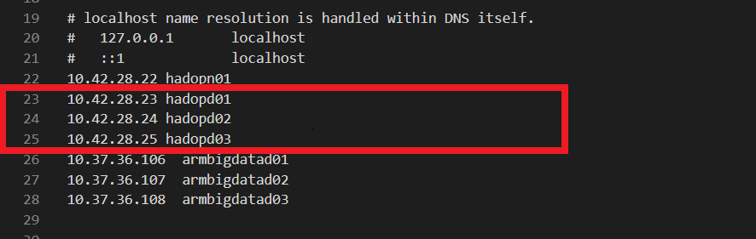
在此处加入kafka使用到的三個server及hostname
10.42.28.23 hadopd01
10.42.28.24 hadopd02
10.42.28.25 hadopd03

Slide 9
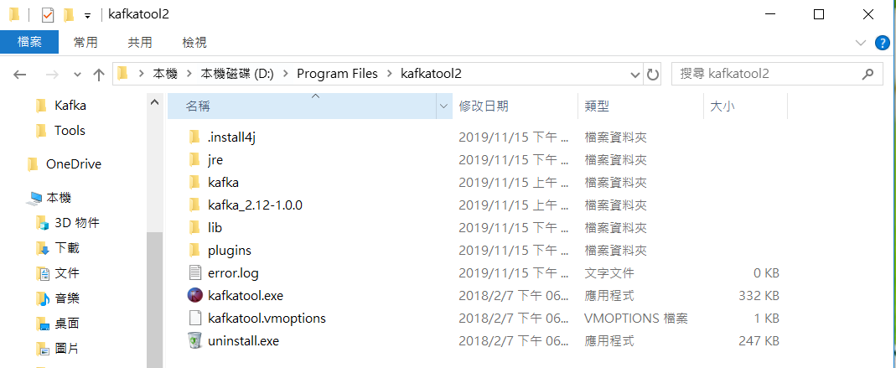
Kafka配置连接
Step1：运行程序
双击kafka.exe运行程序

Slide 10
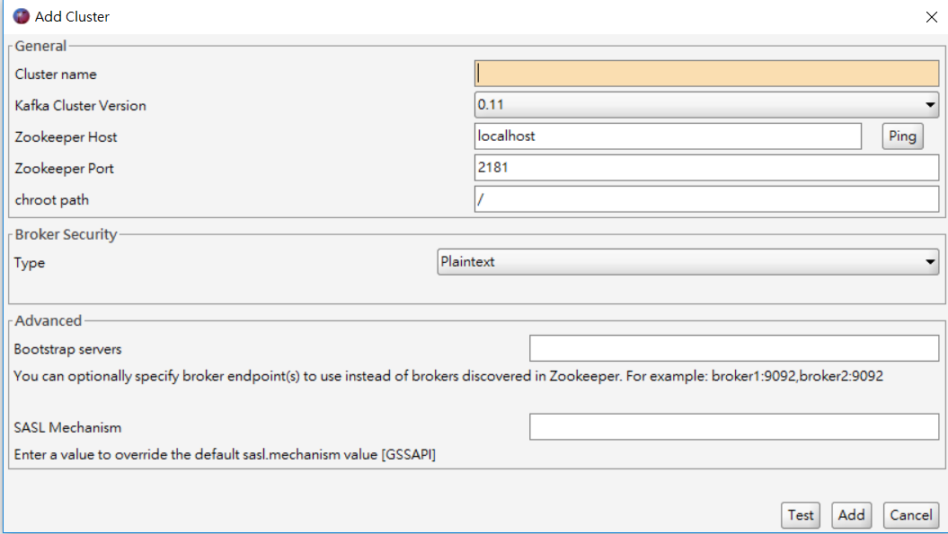
Step2：添加链接
任意填写，可以填写自己的英文名
10.42.28.23
/kafka
按照上述填写

Slide 11
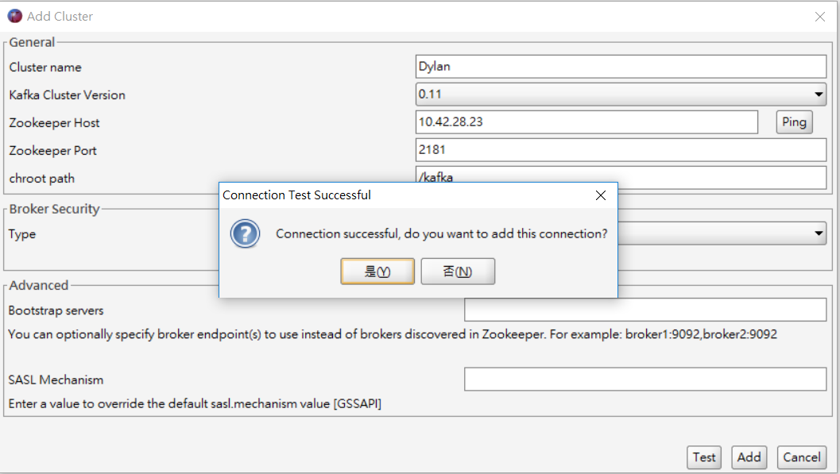
Step3：测试链接是否可用
点击“test”进行测试，如果successful，点击“是”进行添加

Slide 12
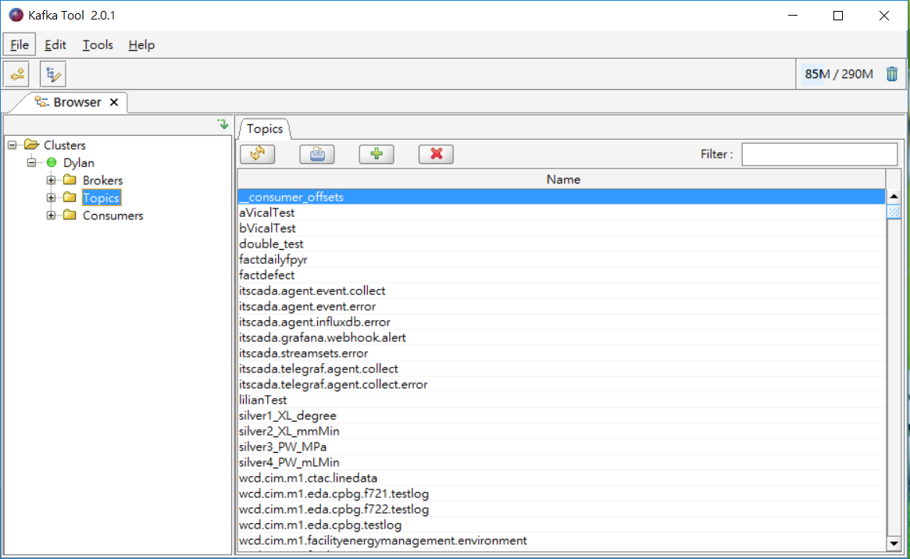
Step4：进行Topic查询
在Filter输入想要查询的Topic

Slide 13
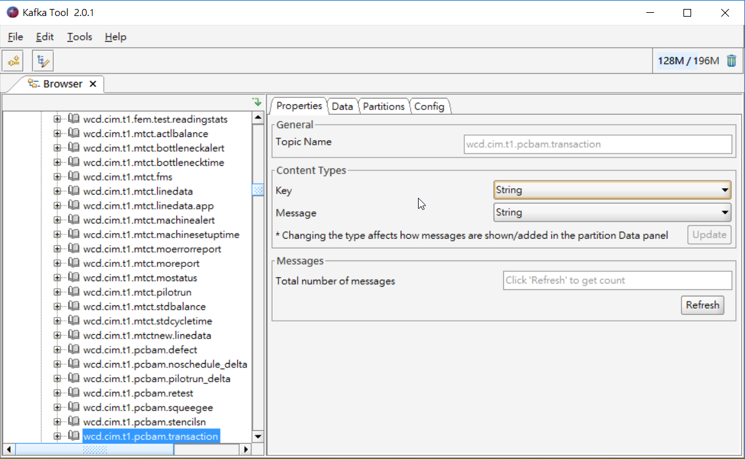
Step5： Properties属性设置
修改选择查看文档的呈现格式，再点击Update

Slide 14
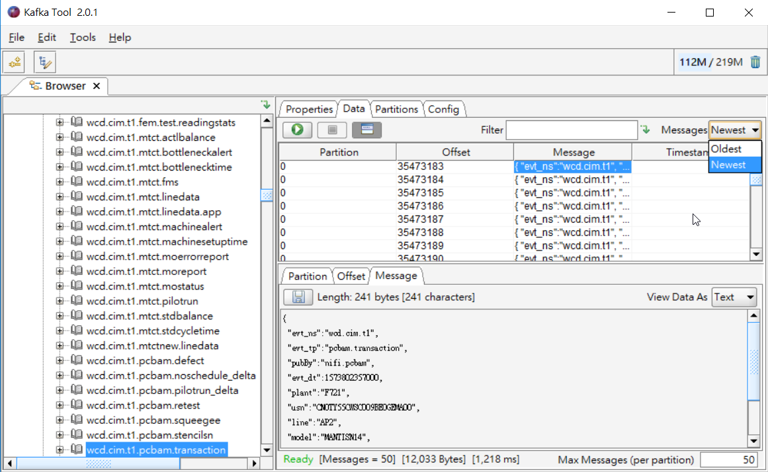
Step6：信息查看设置
Messages下可选择Oldest（最久的一条消息），Newest(最新的一条消息)两种数据查看模式。Offset旁小三角形可以对当前数据进行排序(根据其下数字大小为依据)。点击其中一条信息即可进行查看。

Slide 15
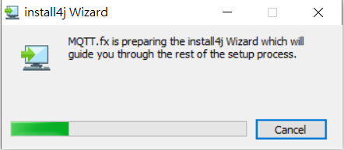
MQTT安装与配置使用
准备文件：
注意软件版本要大于1.5.0
地址：\\10.62.170.5\kdlp00$\KDLP20\Training\tool
MQTT安装
Step1：双击mqttfx-1.5.0-windows-x64.exe进行安装
等待加载

Slide 16
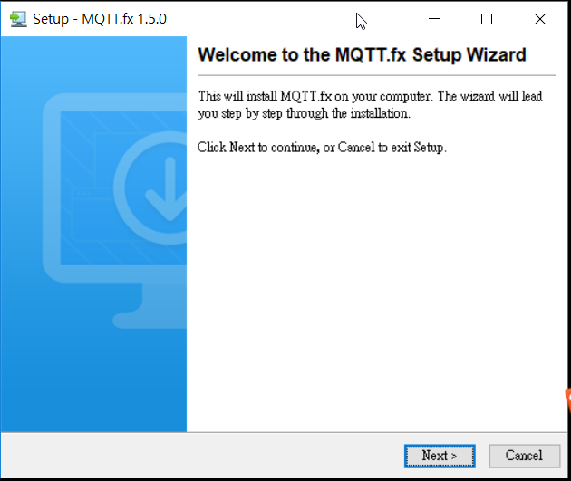
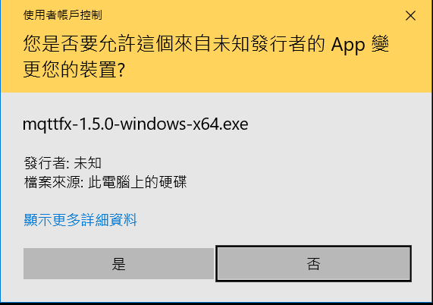
点击‘是’确认安装
选择“Yes”点击“next”进行下一步

Slide 17
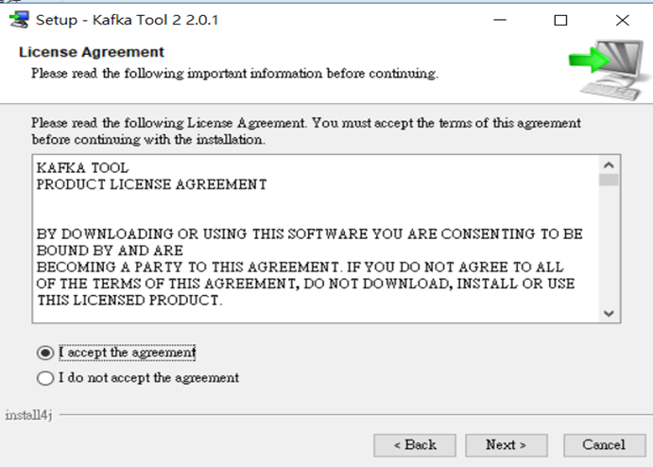
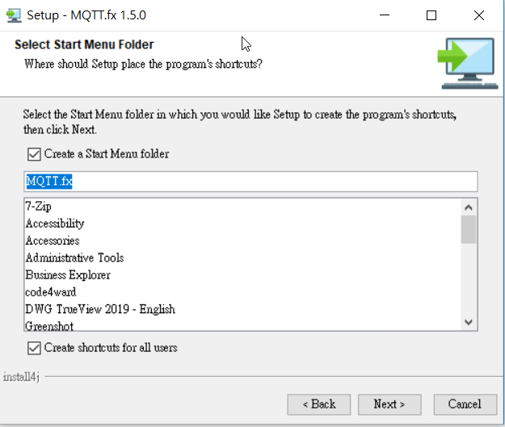
选择安装目录，点击“next”进行安装
点击“next”继续安装

Slide 18
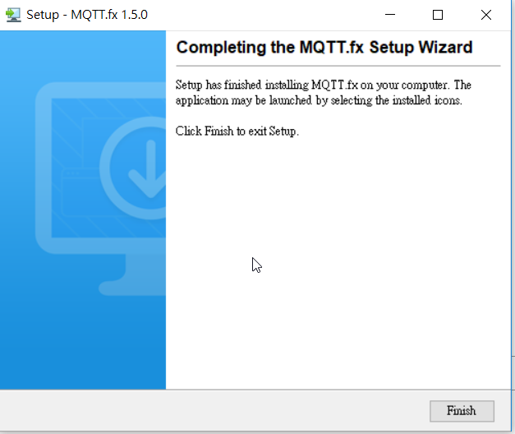
点击“Finish”完成安装

Slide 19
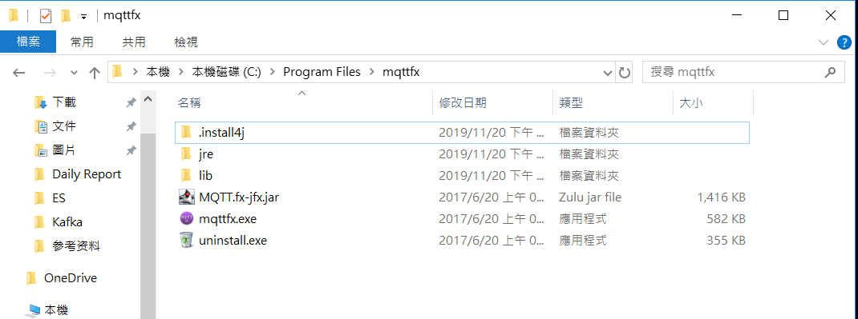
MQTT配置连接
Step1：运行程序
双击mqttfx.exe运行程序

Slide 20
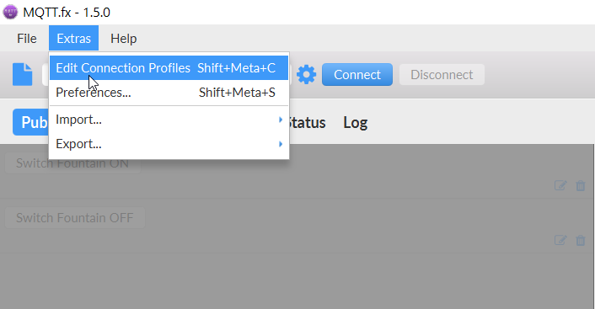
Step2：添加MQTT Broker链接
点击“Extras”→Edit Connection…来添加一个链接

Slide 21
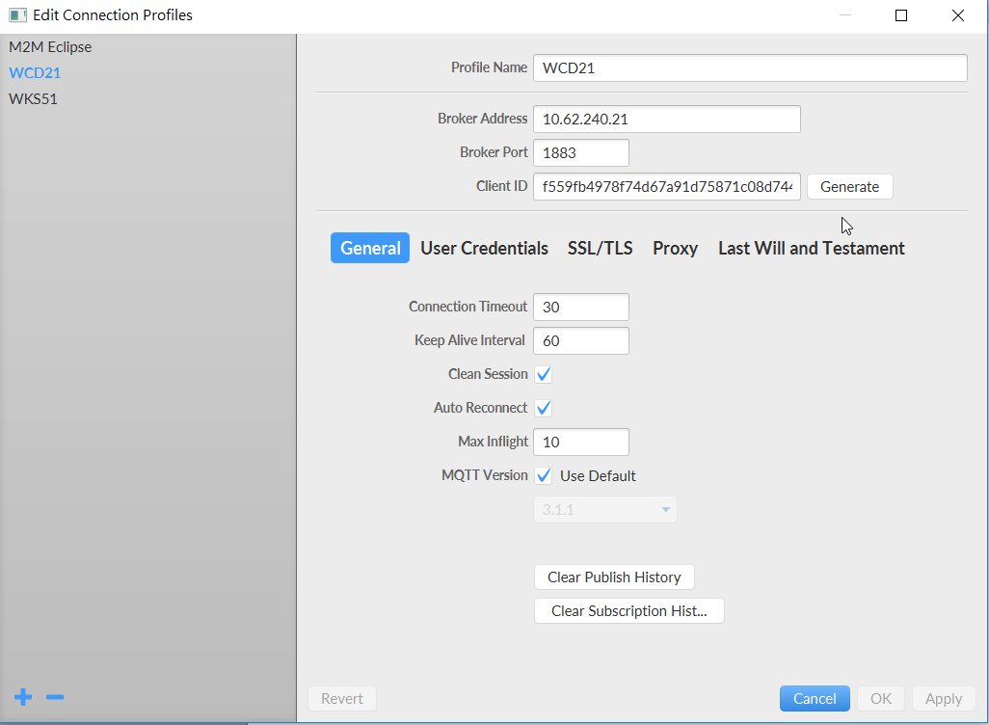
Step2：添加MQTT Broker链接
Name可以自己编辑
10.62.240.21为WCD的Broker
端口为1883
生成ClientID 避免冲突
点击“apply”再点击“ok”即可完成添加

Slide 22
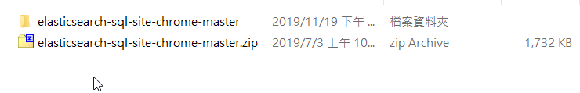
ES配置与使用
准备文件：
地址：\\10.62.170.5\kdlp00$\KDLP20\Training\tool
ES配置
Step1：下载准备文件边进行解压缩
解压缩后如图

Slide 23
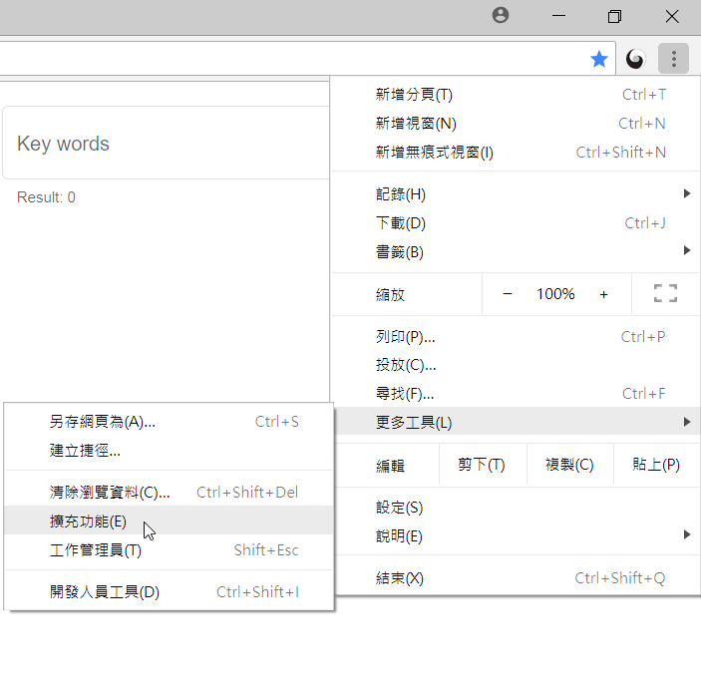

Step2：向Chrome浏览器添加扩展插件
点击 再点击“更多工具”再点击“扩展功能”进行插件添加

Slide 24
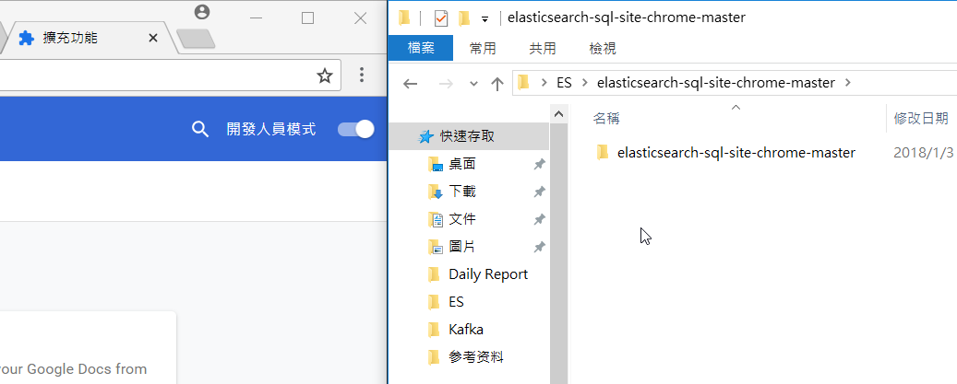
Step2：向Chrome浏览器添加扩展插件
允许“开发人员模式”然后选中解压后的准备文件，把它拖进浏览器页面中，完成插件添加

Slide 25
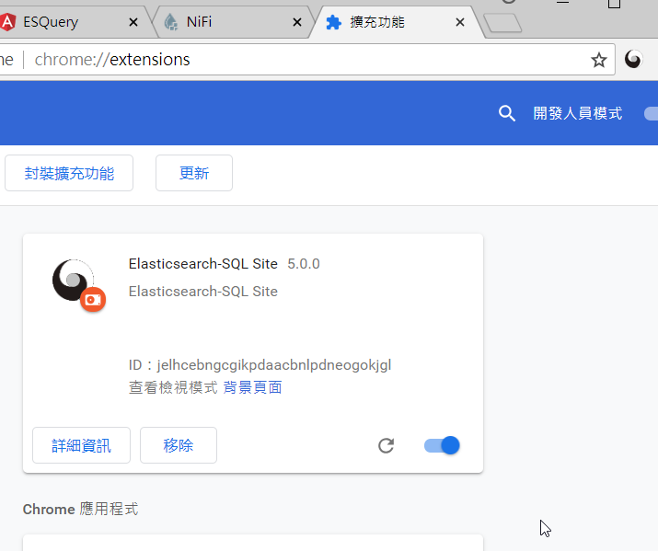
Step2：向Chrome浏览器添加扩展插件
插件添加成功后会出现左图两处标注

Slide 26
Step3：配置第二种工具
Chrome浏览器打开如下网址http://i4tools.wks.wistron.com.cn/并收藏。
Step4：配置第三种工具
Chrome浏览器打开如下网址http://10.42.28.41:9000/#/rest?host=emnrdb01 并收藏。

Slide 27
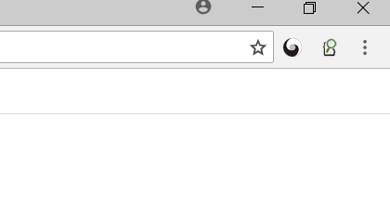
ES工具使用
工具一：本工具可以使用SQL语句对ES数据库进行查询，同时可以将SQL语句转换为ES查询语句格式，缺点是只能查询200条数据。
Step1:单击图中标注的图标即可打开工具一。

Slide 28
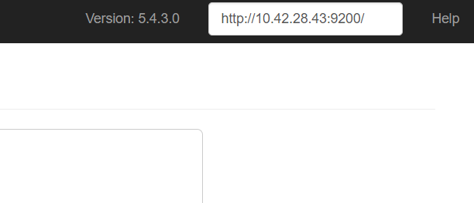
ES工具使用
Step2:在左上角输入ES 服务器的IP和端口。

Slide 29
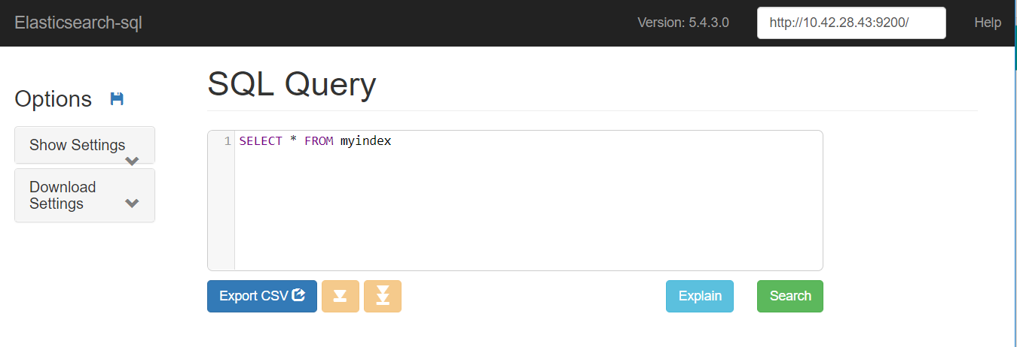
ES工具使用
Step3:在图中输入SQL指令再点击Search即可对ES数据可查询。

Slide 30
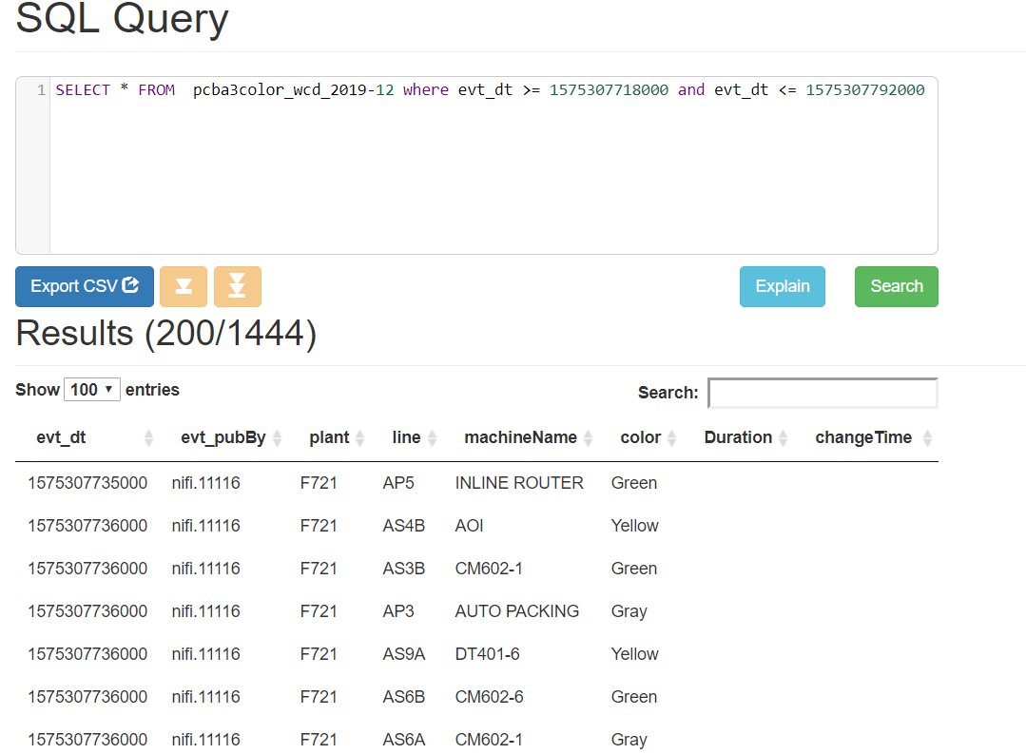
ES工具使用
例： 查询Index pcba3color_wcd_2019-12里 evt_dt 大于 1575307718000小于1575307792000的数据 。
指令为：SELECT * FROM pcba3color_wcd_2019-12 where evt_dt >= 1575307718000 and evt_dt <= 1575307792000
具体数据如图所示

Slide 31
ES工具使用
Step4 :将SQL语句转换为ES 查询指令，点击图中标注的Explain即可进行转换。

Slide 32
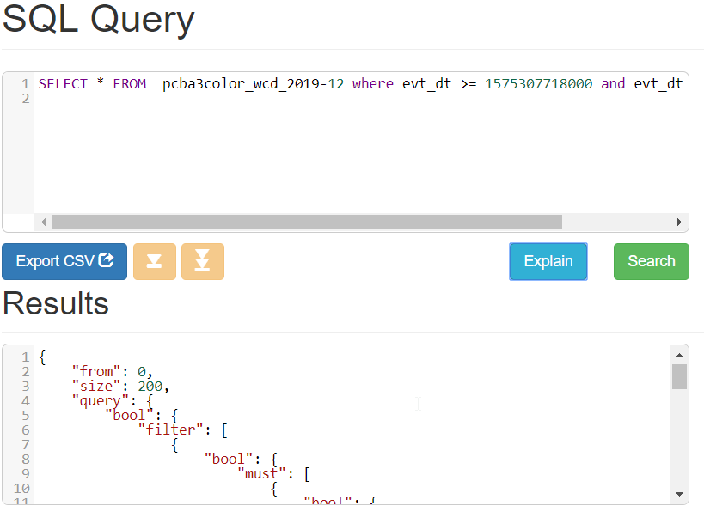
ES工具使用
Step4 :将SQL语句转换为ES 查询指令，点击图中标注的Explain即可进行转换。
此处为转后的ES 指令，得到ES指令后就可以使用工具二进行搜索数据

Slide 33
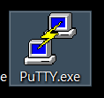
PuTTY配置与使用
准备文件：
地址：\\10.62.22.5\kd0l00$\KDLP00\KDLP20\Training\tool
PuTTY配置
Step1：将PuTTY.exe文件下载至桌面
下载后如图

Slide 34
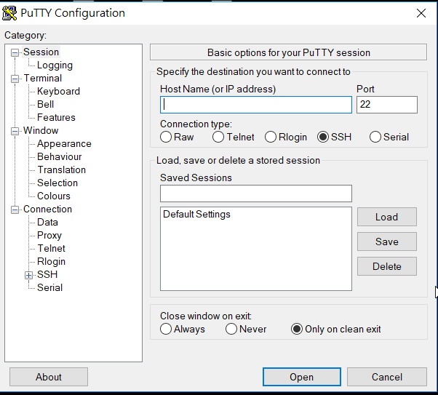
Step2：使用Putty.exe连接服务器
双击PuTTY.exe图标打开PuTTY，在HostName处填写服务器IP地址，点击Open可以连接服务器。

Slide 35
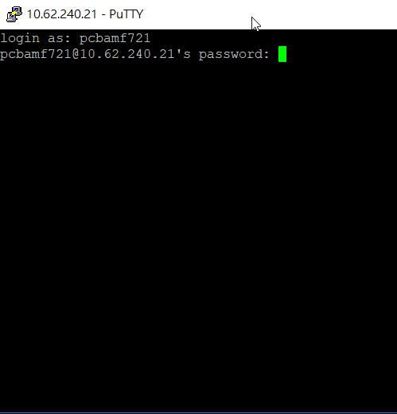
PuTTY使用
Step1：连接到服务器后需要输入用户名与密码
注意：密码输入是看不见的

Slide 36
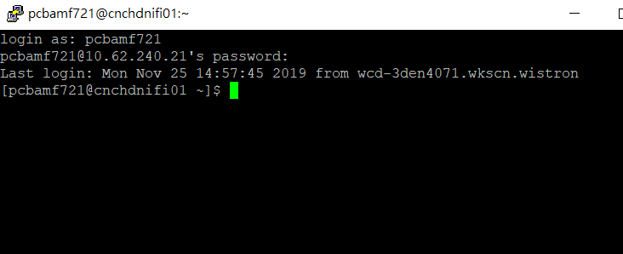
PuTTY使用
Step2：登录成功后可以输入可执行命令进行操作
命令行参考：https://blog.csdn.net/zhyz_zheng/article/details/25244657

Slide 37
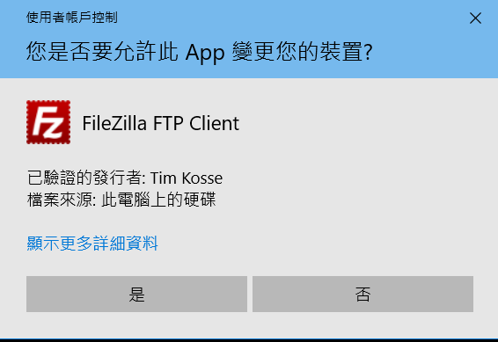
FileZilla安装与配置使用
准备文件：
地址：\\10.62.22.5\kd0l00$\KDLP00\KDLP20\Training\tool
FileZilla安装
Step1：双击FileZilla_3.27.0.1_win32-setup.exe
选择“是”进行下一步

Slide 38
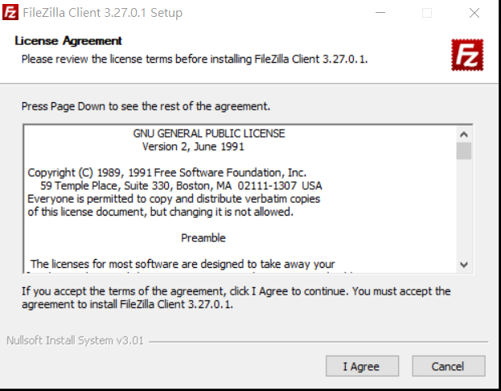
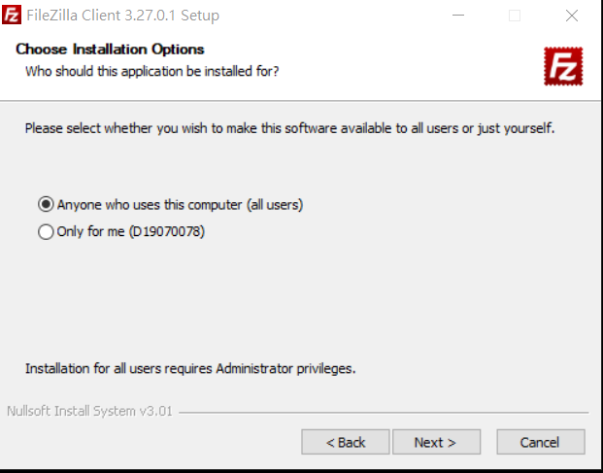
点击“I Agree”同意
选择“Anyone…”点击“next”进行下一步

Slide 39
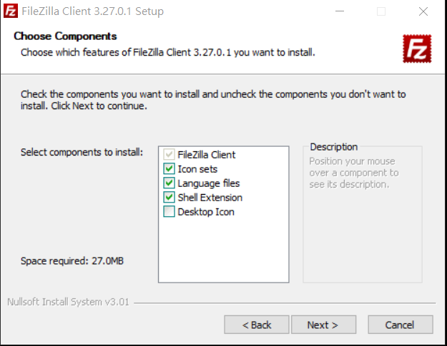
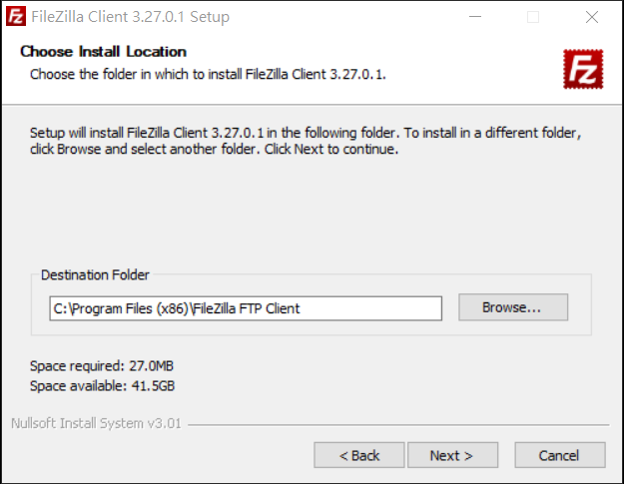
点击“next”进行下一步
选择安装路径，点击“next”继续安装

Slide 40
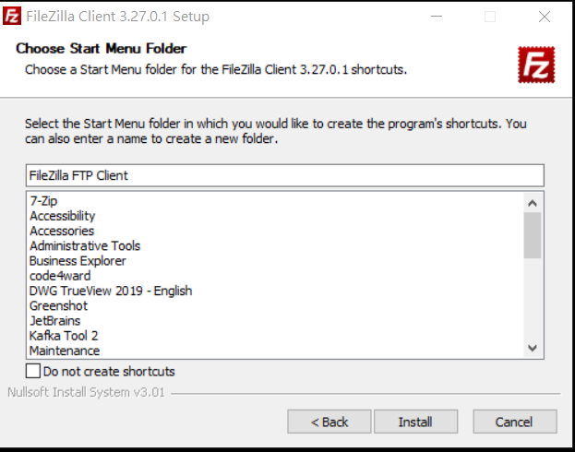
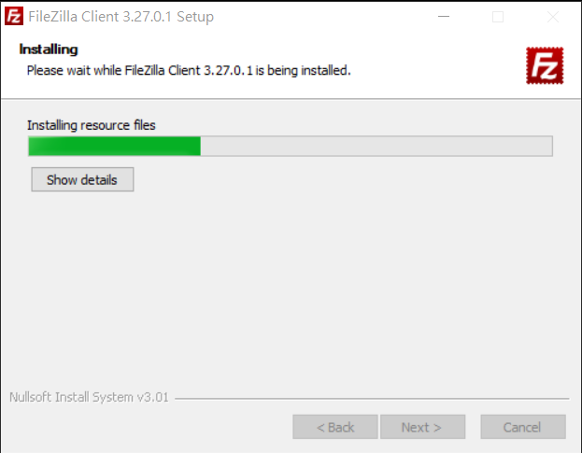
点击“Install”进行安装
等待安装完成

Slide 41
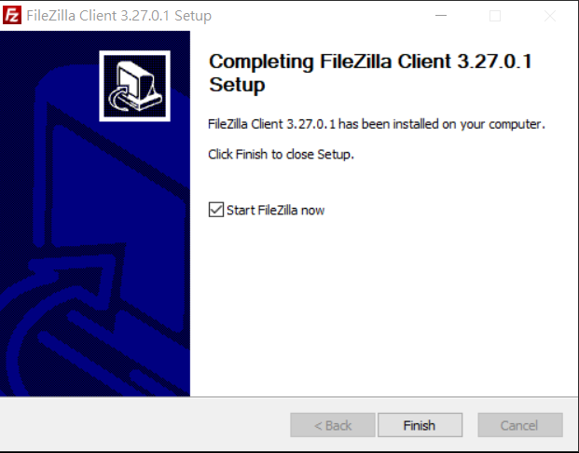
点击“Finish”完成安装

Slide 42
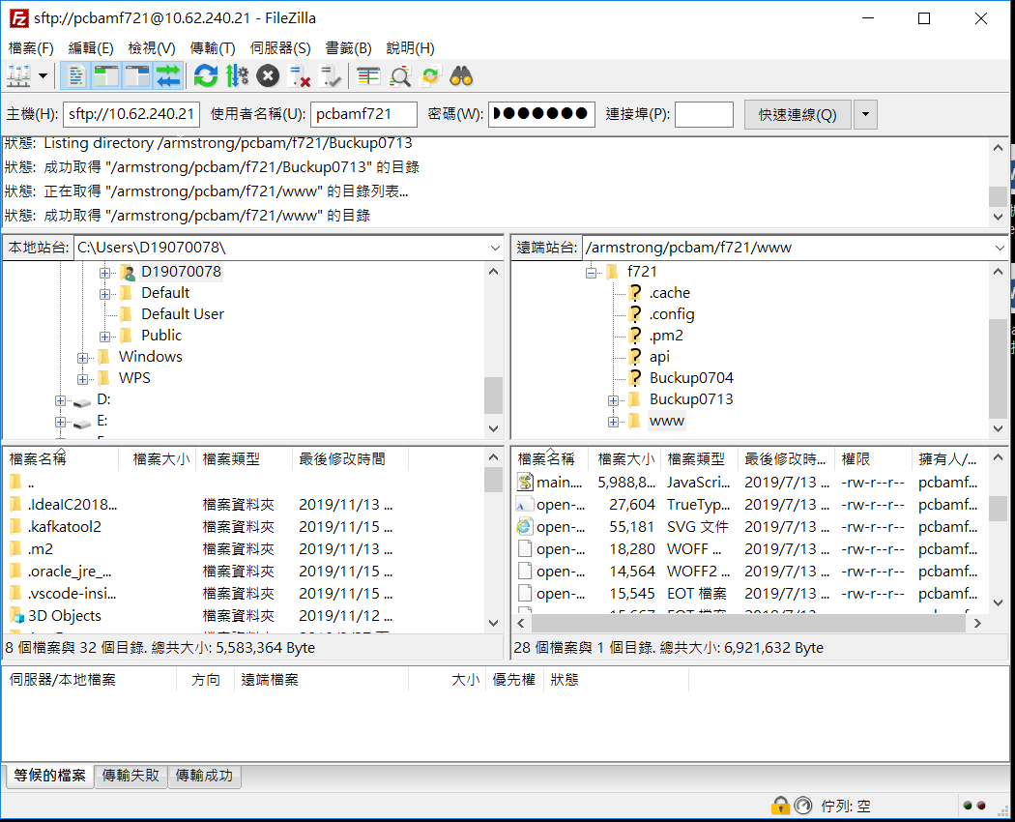
FileZilla配置使用
Step1：配置服务器IP地址、用户名、密码与端口号。
输入服务器IP地址、用户名、密码与端口号点击快速连线连接到服务器

Slide 43
FileZilla配置使用
Step2：本地文件与服务器文件交互
可以对服务器文件进行处理
本地文件
服务器文件

Slide 44
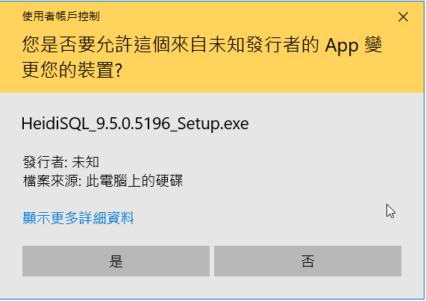
HeidiSQL安装与配置使用
准备文件：
地址：\\10.62.22.5\kd0l00$\KDLP00\KDLP20\Training\tool
HeidiSQL安装
Step1：双击HeidiSQL_9.5.0.5196_setup.exe
选择“是”进行下一步

Slide 45
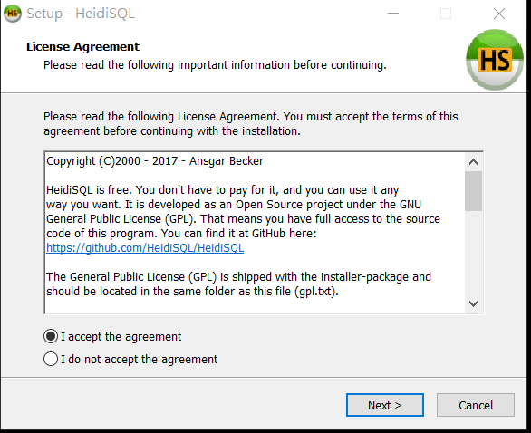
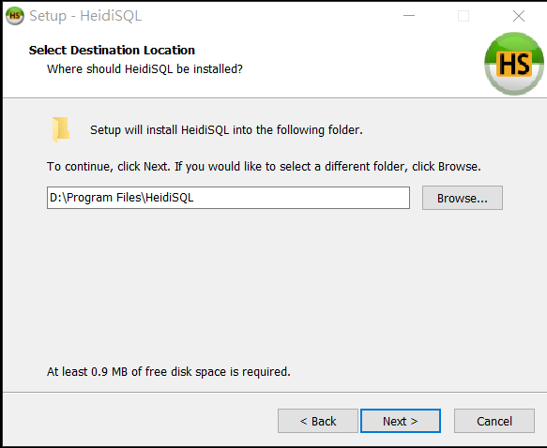
选择“I accept…”，点击next进行下一步
选择安装路径，点击“next”进行下一步

Slide 46
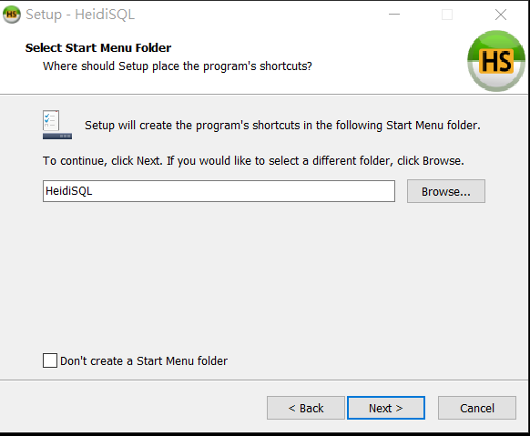
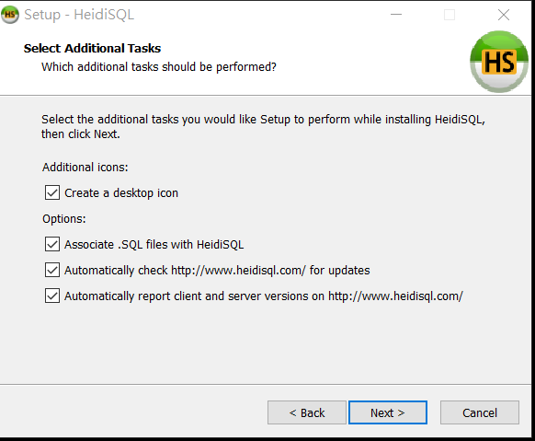
点击next进行下一步
点击“next”进行下一步

Slide 47


点击next进行下一步
点击“finish”完成安装

Slide 48

HeidiSQL配置使用
Step1：配置数据库服务器IP地址、用户名、密码与端口号。
双击HeidiSQL图标打开程序，出现如下界面，点击左下角“新建”新建一个连接，网络类型不需要选择，IP地址填写“10.62.201.102（测试MariaDB的ip）”账户为“wcdmaria”密码为“wistron888”
端口为“3306”。填写完毕后点击打开即可连接测试用的MariaDB数据库。

Slide 49

HeidiSQL配置使用
Step2：新建自己的数据库
连接到测试用的MariaDB数据库后选择I40，单击右键选择“创建新的”，选择“资料库”即可创建自己的数据库。

Slide 50

HeidiSQL配置使用
Step3：在数据库中新建表格
选中自己的数据库，单击右键选择“创建新的”，选择“表”，就可以在数据库中添加表格。

Slide 51


Everything安装
准备文件：
地址：\\10.62.22.5\kd0l00$\KDLP00\KDLP20\Training\tool
HeidiSQL安装
Step1：双击Everything_1.4.1.877_x64-setup.exe

Slide 52


选择“繁体中文”，点击OK进行下一步
点击“我接受”进行下一步

Slide 53


选择安装路径，点击“下一步”
选择如上图配置，点击“下一步”

Slide 54


点击“安装”进行安装
点击“完成”完成安装

Slide 55


Slide 56


Slide 57

Win10下搭建Maven环境
Step1：去官网下载Maven，下载后解压缩

Slide 58

Step2：配置Maven环境变量
右击本机→内容→高级系统设置→进阶系统设定→环境变数

Slide 59

Step3：新增MAVEN_HOME环境变量

Slide 60

Step4：在path中添加MAVEN_HOME的值

Slide 61

Step5：在MAVan主文件夹下找到conf文件夹配置其中的setting.xml文件，修改
如下标签下的内容

Slide 62

Intellij IDEA 配置MAVEN
Step1：打开Intellij IDEA →File → Settings

Slide 63

Step1：选择Build,Execution,Deployment→ Maven→Maven home directory

Slide 64

Thank You !
Notes:
64

